Slide 1
럭키픽 (LuckyPick)
포인트 사용 프로세스 및 환불 규정 검수요청서
서비스 URL: https://luckypick-ec4cf.web.app
상호: 럭키픽 | 대표: 이재영 | 사업자번호: 803-05-03449
고객센터: 070-8019-3205 | 이메일: leejeayoung0713@gmail.com
검수 항목: 8p 포인트 사용 프로세스 / 9p 이용약관(환불) / 10p 포인트 사용처
작성일자: 2026. 10. 21

Slide 2
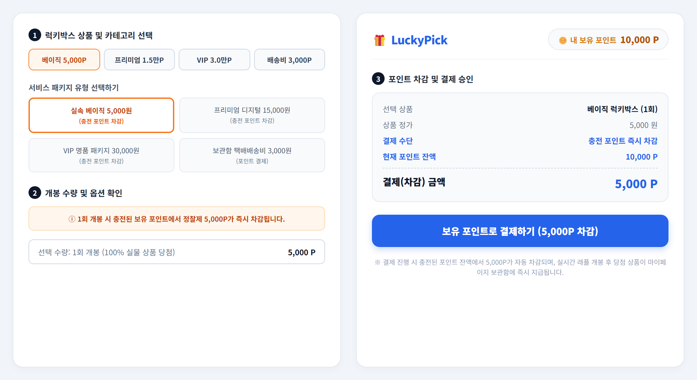
원하는 서비스 및 수량 선택 후
결제를 진행하면 충전된 포인트에서 차감됩니다
포인트 사용 프로세스

Slide 3
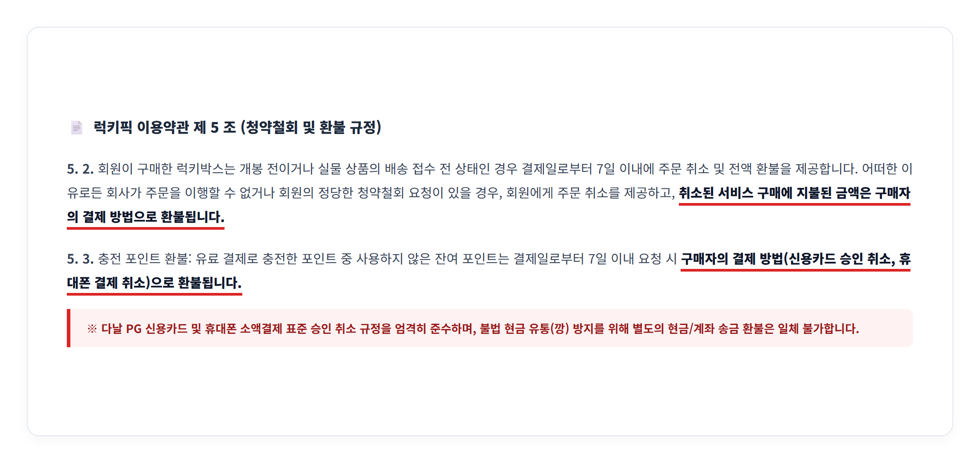
이용약관(환불)

Slide 4
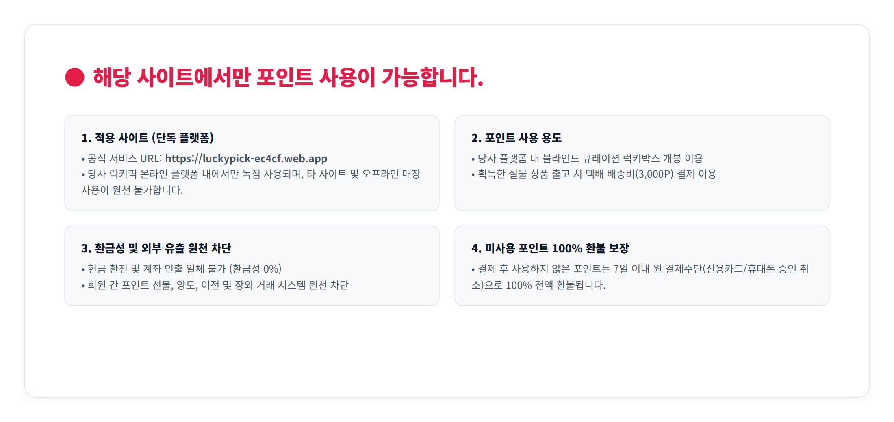
포인트 사용처

Slide 5
감사합니다.
Corporate Introduction @ DANAL Co., Ltd. All Rights Reserved.

